Slide 1
INE 5644 – Mineração de Dados
Análise Exploratória de Dados
Luis Otavio Alvares
Apresentação baseada em slides dos profs. José Leomar Todesco e Maurício Reis

Slide 2
Conhecendo os dados
O objetivo da análise exploratória de dados é examinar a estrutura subjacente dos dados e aprender sobre os relacionamentos sistemáticos entre muitas variáveis.
A análise exploratória de dados inclui um conjunto de ferramentas gráficas e descritivas, para explorar os dados, como pré-requisito para uma análise de dados mais formal (Predição, Previsão, Estimação, Classificação e Testes de Hipóteses), e como parte integral formal da construção de modelos.

Slide 3
Análise Exploratória de Dados
A AED facilita a descoberta de conhecimento não esperado, como também ajuda a confirmar o esperado.
Como uma importante etapa em Data Mining, a AED emprega técnicas estatísticas descritivas e gráficas para estudar o conjunto de dados, detectando outliers e anomalias, e testando as suposições do modelo.
A AED é um importante pré-requisito para se alcançar o sucesso em qualquer projeto de data mining.

Slide 4
Distribuições de Freqüências
organização dos dados de acordo com as ocorrências dos diferentes resultados observados.
  Pode ser apresentada: em tabela ou em gráfico;
  com freqüências absolutas, relativas ou porcentagens.

Slide 5
Exemplo (com variável qualitativa)
Grau de instrução do chefe da casa, numa amostra de 40 famílias do Conjunto Residencial Monte Verde, Florianópolis, SC, 1988.
Códigos: 1 – Nenhum grau de instrução completo;
2 – Primeiro grau completo;
3 – Segundo grau completo.
Resultados observados em cada família:
3 3 2 2 3
1 3 3 3 2 2 1 2 2 3 2 3 3 3 3
3 3 3 2 2 3 1 3 2 3 3 2 3 1 1 1 3 3 3 3

Slide 6
Exemplo (com variável qualitativa)
Grau de instrução (Conjunto Residêncial Monte Verde)
Grau de instrução | Freqüência | Percentagem
Nenhum | 6 | 15%
Primeiro Grau | 11 | 27,5%
Segundo Grau | 23 | 57,5%
Total | 40 | 100%

Slide 7
Gráfico de Barras
Grau de Instrução do Chefe da Casa
segundo grau
primeiro grau
nenhum
0
4
8
12
16
20
24
número de famílias

Slide 8
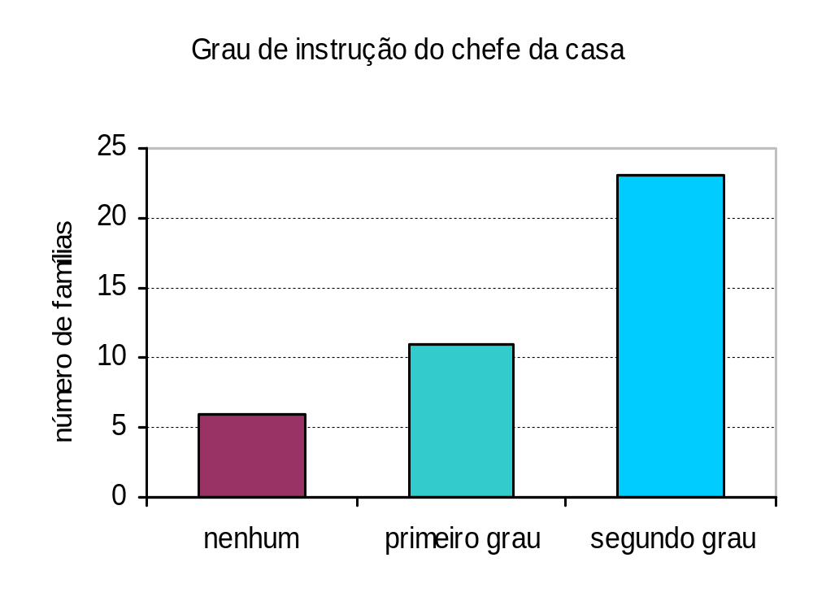
Gráfico em Colunas

Slide 9
Gráfico de Setores (Proporções)
Grau de Instrução do Chefe da Casa
nenhum (15,0 %)
segundo grau
(57,5 %)
primeiro grau
(27,5 %)

Slide 10
Exemplo (com variável discreta)
Numa rede de computadores, a quantidade de máquinas ligadas, por dia
20 26 21 21 20 21 23 22 24 22 22 22 23 23 23 22 23 22 24 21

Slide 11
Distribuição de Freqüências
Máquinas
em uso
20
21
22
23
24
25
26
Total
Freqüência
(absoluta)
2
4
6
5
2
0
1
20
Proporção (%)
0,10 (10%)
0,20 (20%)
0,30 (30%)
0,25 (25%)
0,10 (10%)
0,00 (0 %)
0,05 ( 5%)
1,00 (100%)

Slide 12
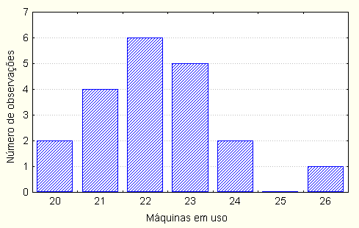
Gráfico de Colunas

Slide 13
Tempo (em segundos) para carga de um aplicativo num sistema compartilhado (50 observações):
Exemplo (com variável contínua)
5,2 6,4 5,7 8,3 7,0 5,4 4,8 9,1
5,5 6,2 4,9 5,7 6,3 5,1 8,4 6,2
8,9 7,3 5,4 4,8 5,6 6,8 5,0 6,7
8,2 7,1 4,9 5,0 8,2 9,9 5,4 5,6
5,7 6,2 4,9 5,1 6,0 4,7 18,1 5,3
4,9 5,0 5,7 6,3 6,0 6,8 7,3 6,9
6,5 5,9

Slide 14
DADOS
5,2 6,4 5,7 8,3 7,0 5,4 4,8 9,1
5,5 6,2 4,9 5,7 6,3 5,1 8,4 6,2
8,9 7,3 5,4 4,8 5,6 6,8 5,0 6,7
8,2 7,1 4,9 5,0 8,2 9,9 5,4 5,6
5,7 6,2 4,9 5,1 6,0 4,7 18,1 5,3
4,9 5,0 5,7 6,3 6,0 6,8 7,3 6,9
6,5 5,9
4,7
18,1
4
5
6
7
...
19

Slide 15
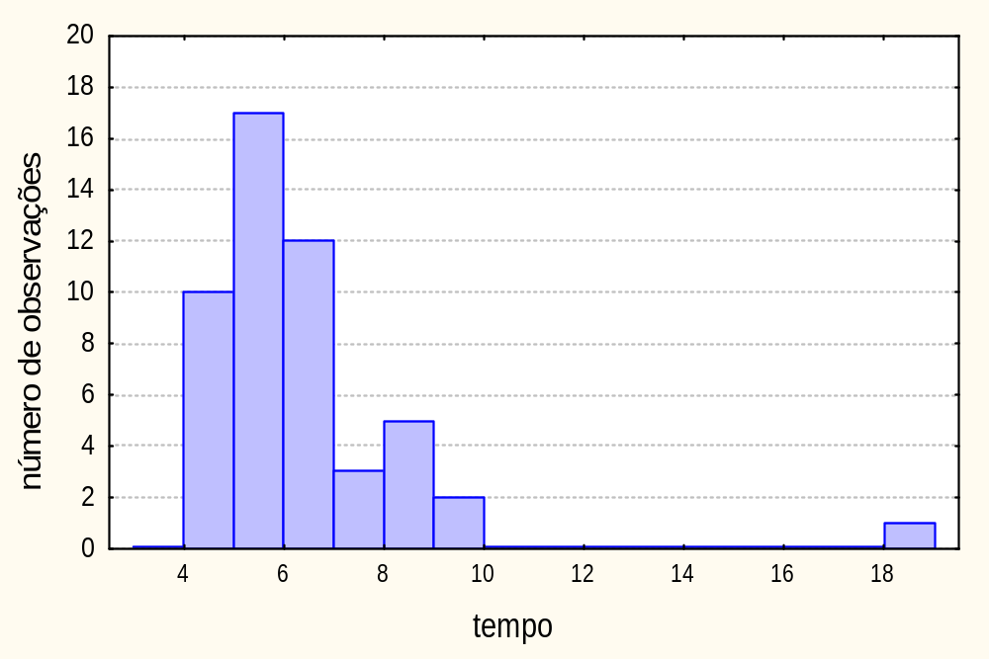
Histograma
Histograma do tempo (em segundos) para carga de um aplicativo num sistema compartilhado (50 observações) - discretização

Slide 16
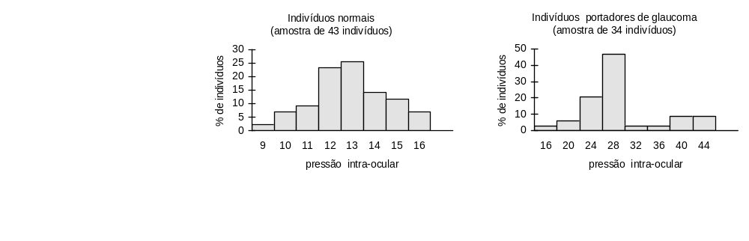
Histograma

Slide 17
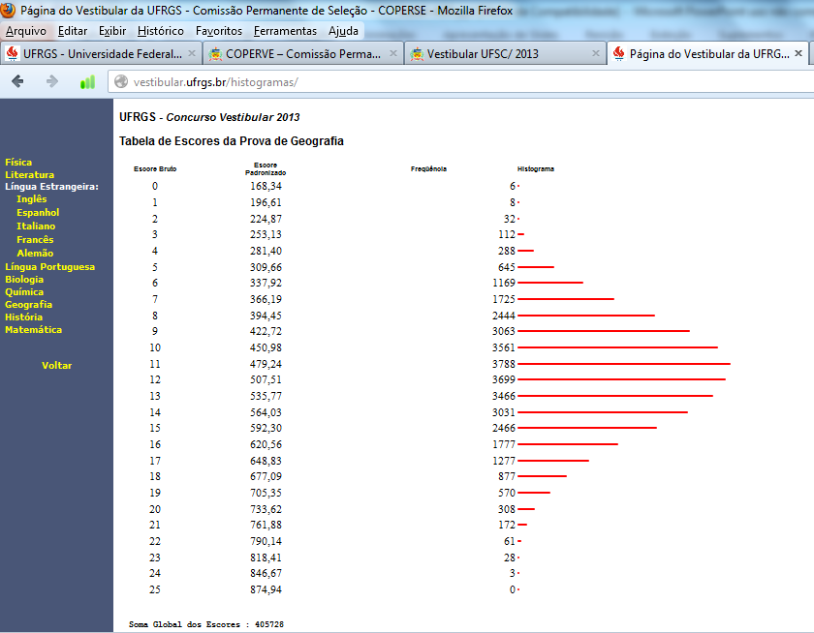

Slide 18
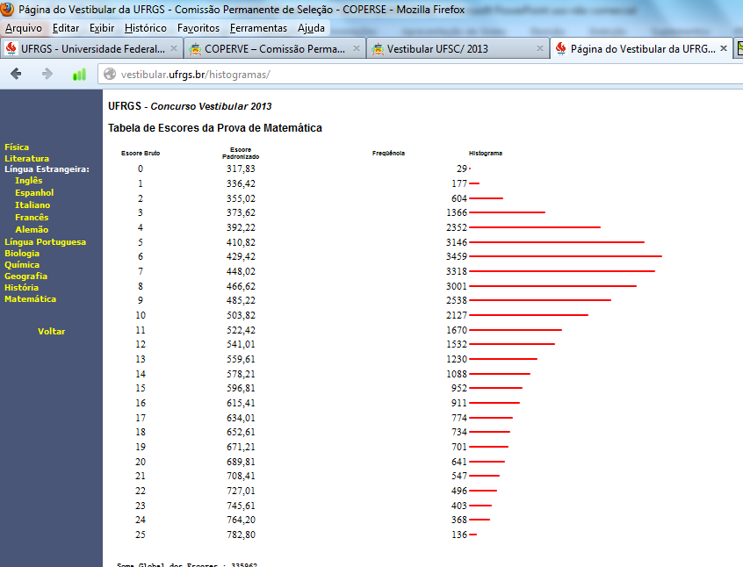

Slide 19
Medidas Descritivas
Existem medidas quantitativas que servem para descrever, resumidamente, características das distribuições.
As mais utilizadas são a média e o desvio padrão.

Slide 20
Média (X)
A média aritmética simples ( X ) é a soma dos valores dividida pelo número de observações.
Σ X
X =
n

Slide 21
Exemplo
Deseja-se estudar o número de falhas no envio de mensagens, considerando três algoritmos diferentes para o envio dos pacotes:
Algoritmo A (8 observações) Algoritmo B (8 observações) Algoritmo C (7 observações)

Slide 22
Exemplo
Número de falhas a cada 10.000 mensagens enviadas.
A: 20 21 21 22 22 23 23 24
B: 16 18 20 22 22 24 26 28
C: 15 22 23 23 23 24 24

Slide 23
Comparação dos três algoritmos pela média
algoritmo
falhas
média
A
20 21 21 22 22 23 23 24
22
B
16 18 20 22 22 24 26 28
22
C
15 22 23 23 23 24 24
22

Slide 24
Diagramas de Pontos
Algoritmo
A
B
C
15 16 17 18 19 20 21 22 23 24 25 26 27 28 29
Número de falhas

Slide 25
Como medir a dispersão?
Exemplo: A ( 20 21 21 22 22 23 23 24 )
20 21 22 23 24
distância (desvio) em relação à média

Slide 26
Desvios
Valores
X
20 21 21 22 22 23 23 24
Média
X
22
Desvios
(X - X)
-2 -1 -1 0 0 1 1 2

Slide 27
Desvios
20 21 22 23 24
-2 -1 0 1 2
Desvios:
Soma = 0

Slide 28
Desvios Quadráticos
Soma
Valores
X
20 21 21 22 22 23 23 24
176
Média
X
22
-
Desvios
X - X
-2 -1 -1 0 0 1 1 2
0
Desvios
(X-X)
2
4 1 1 0 0 1 1 4
12
quadráticos

Slide 29
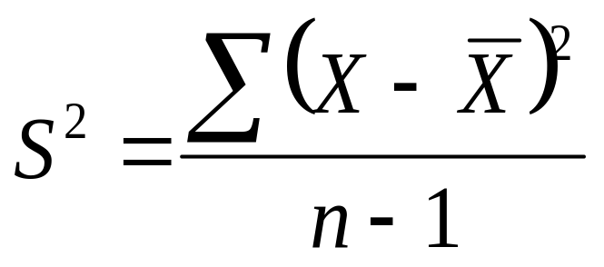
Variância (S²)
A variância (S²) é uma média dos desvios quadráticos. Usa-se no denominador n-1 ao invés de n quando trabalhamos com amostras e não a população completa.
No exemplo apresentado (algoritmo A), a variância é:
12
S² =
= 1,71
7

Slide 30
Desvio Padrão (S)
O desvio padrão (S) é a raiz quadrada da variância.
No exemplo apresentado (algoritmo A), o desvio padrão é:
S = S²
S = 1,71 = 1,31

Slide 31
Comparação dos três algoritmos pela média e desvio padrão
Algoritmo
Falhas
X
S
A
20 21 21 22 22 23 23 24
22
1,31
B
16 18 20 22 22 24 26 28
22
4,00
C
15 22 23 23 23 24 24
22
3,16

Slide 32
Diagramas de pontos e valores de S
Algoritmo A
(S = 1,31)
Algoritmo B
(S = 4,00)
Algoritmo C
(S = 3,16)
15 16 17 18 19 20 21 22 23 24 25 26 27 28 29
Número de falhas

Slide 33
Exemplo
TABELA
Medidas descritivas das notas finais
dos alunos de três turmas
Número de
Desvio
Turma
Média
alunos
padrão
A
20
6,0
3,3
B
40
8,0
1,5
C
30
9,0
2,6

Slide 34
Medida relativa de dispersão - Exemplo
Coeficiente de variação = desvio padrão / média
X₁: 1 2 3
X₂: 100 101 102
X₃: 100 200 300
média = 2
desvio padrão = 1
coeficiente de variação = 0,5
média = 101
desvio padrão = 1
coeficiente de variação = 0,01
média = 200
desvio padrão = 100
coeficiente de variação = 0,5

Slide 35
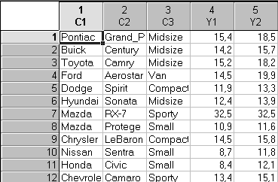
Conjunto de dados: são 92 observações relativas à preços de automóveis.

Slide 36
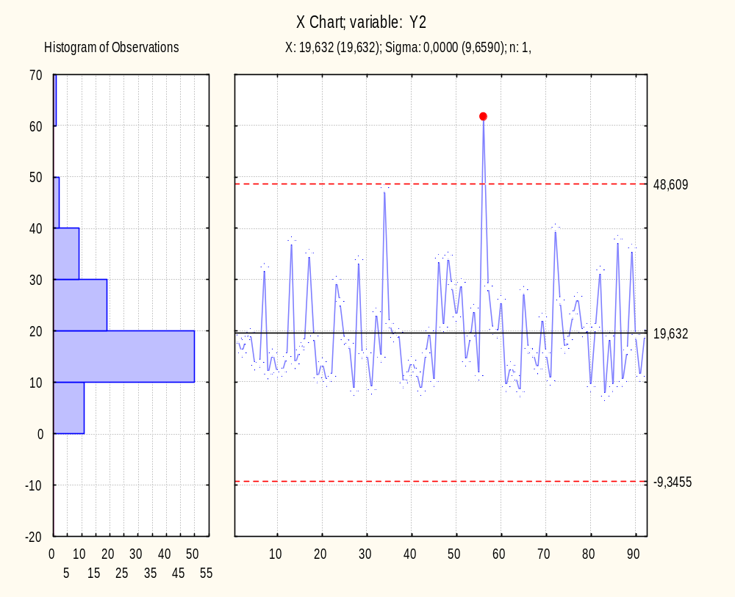
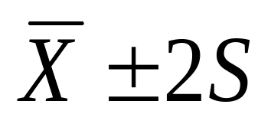
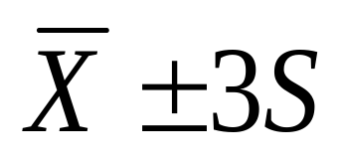
OUTLIERS
Verificar a variabilidade
outliers
OUTLIERS:
OU

Slide 37
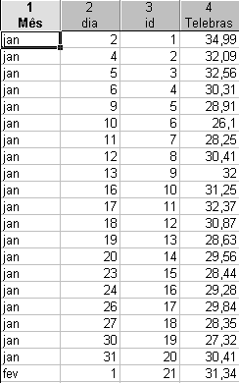
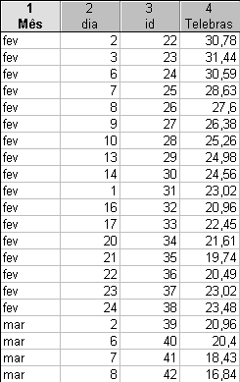
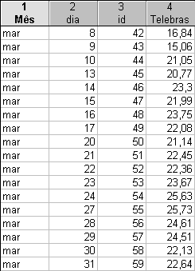
Conjunto de dados: preços de fechamento de ações da telebrás

Slide 38
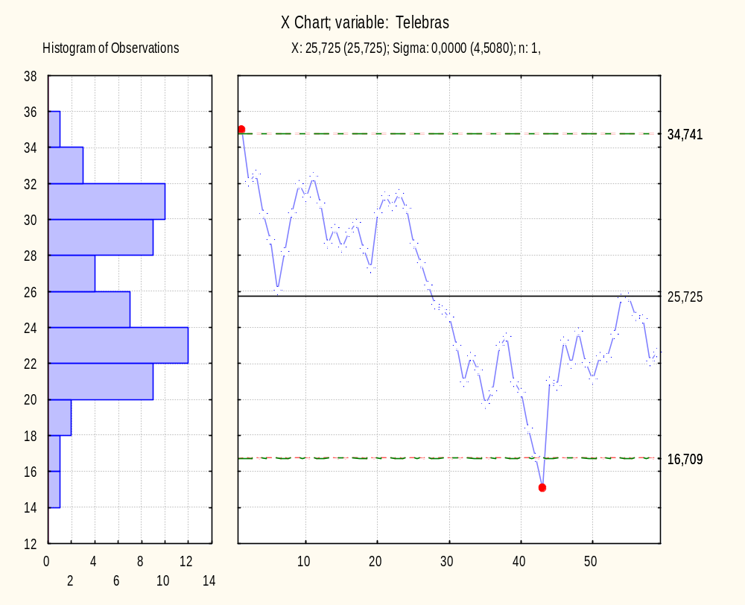


Série temporal

Slide 39
Medidas baseadas na ordenação dos dados
o número de elementos é o mesmo em cada quartil (25%)
25%
25%
25%
25%
Q
M
Q
I
d
S
Quartil
Inferior
(1º quartil)
mediana
Quartil
Superior
(3º quartil)

Slide 40
Cálculo da mediana
Dados:
{2, 0, 5, 7, 9, 1, 3, 4, 6, 8}
n = 10; (n + 1) / 2 = 5,5
0 1 2 3 4
5 6 7 8 9
M_{d} = 4,5

Slide 41
Cálculo dos Quartis
0 1 2 3 4
5 6 7 8 9
E_{i} = 0
M_{d} = 4,5
E_{s} = 9
Q_{i} = 2
Q_{s} = 7

Slide 42
Exercício:
Cálculo da mediana
Dados:
{2, 0, 5, 7, 9, 1, 3, 4, 6, 8, 100}
n = 11; (n + 1) / 2 = 6
0 1 2 3 4
5 6 7 8 9 100
M_{d} = 5

Slide 43
Exercício:
Cálculo dos quartis
0 1 2 3 4
5 6 7 8 9 100
E_{i} = 0
M_{d} = 5
E_{s} = 100
Q_{i} = 2,5
Q_{s} = 7,5

Slide 44
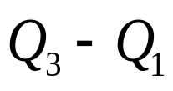

Medida de dispersão:
Distância interquartílica
O desvio inter-quartílico é uma medida robusta de dispersão. Ele é calculado por:
Onde Q₃ é o percentil 75, também chamado de quartil superior, e o Q₁ é o percentil 25, também chamado de quartil inferior. Ele é uma boa medida de dispersão para distribuições assimétricas. Para dados normalmente distribuídos, o desvio inter-quartílico é aproximadamente igual a 1,35 vezes o desvio padrão.
Medidas da variável IDADE de funcionários de uma empresa, do setor de tecidos:

Slide 45
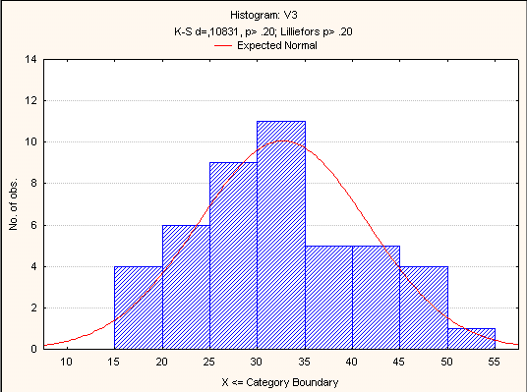
Distribuição da variável IDADE de funcionários de um empresa,setor tecidos:

Slide 46
Média e Mediana
50% dos valores
50% dos valores
0
10
20
30
40
50
60
70
M
d
= 22,5
X
= 24,7

Slide 47
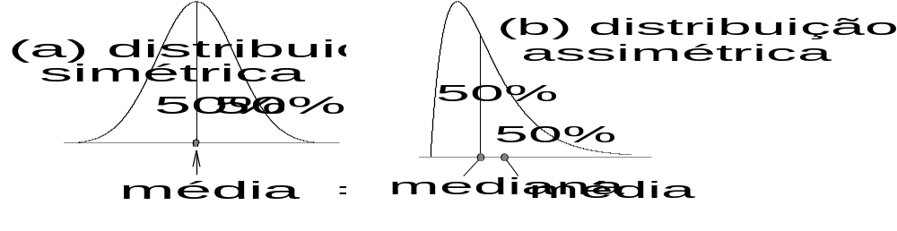
Média e Mediana

Slide 48
Diagrama em caixas (Box Plot)
25%
25%
25%
25%
25%
25%
25%
25%
Ÿ

Slide 49
Diagrama em Caixas
28
Renda
23
familiar
(sal. mín.)
18
13
8
3
Monte
Encosta
outlier
Verde
do Morro

Slide 50
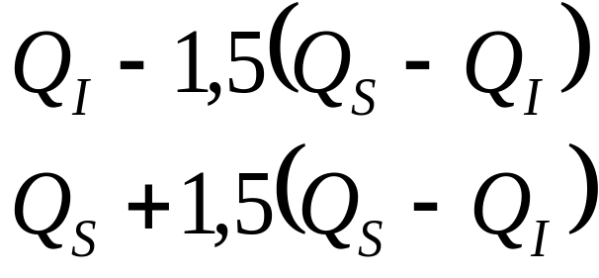
Cálculo dos Outliers
Onde Q_{I} é o quartil inferior ou primeiro quartil da distribuição; Q_{S} é o quartil superior ou terceiro quartil da distribuição. O valor 1,5 pode ser alterado.

Slide 51
TRANSFORMAÇÃO DE DADOS
Objetivo: obter os dados em uma forma mais apropriada para os algoritmos de mineração
Alisamento
Generalização
Normalização
Transformação numérico para categórico
Transformação categórico para numérico

Slide 52
Alisamento
Eliminação de ruídos, exceções, ouliers, que são prejudiciais a muitos algoritmos de mineração

Slide 53
Generalização
Utilizado quando os dados são muito esparsos e não se consegue bons resultados .
Então, dados primitivos são substituídos por conceitos de ordem superior via uma hierarquia de conceitos.
Exemplo:
calça, blusa, saia, etc. são substituídos por roupa
nomes de cidades são substituídas pelo nome do estado ao qual pertencem

Slide 54
Normalização
O propósito da normalização é minimizar os problemas oriundos do uso de unidades e dispersões distintas entre as variáveis.
Alguns algoritmos de mineração são beneficiados com a normalização (redes neurais, kNN, k-medias, ...)

Slide 55
Normalização
Objetivo: ajustar as escalas de valores dos atributos para o mesmo intervalo : [-1 a 1] , [0 a 1],...
  Evita maior influência, em determinados métodos, de atributos com grande intervalo de valores
Normalização linear
Normalização por desvio padrão
Normalização pelo valor máximo dos elementos
Normalização por escala decimal

Slide 56

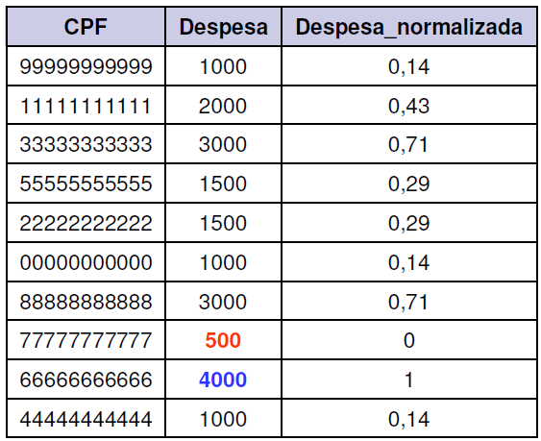
Normalização
Normalização linear no intervalo [0,1]

Slide 57
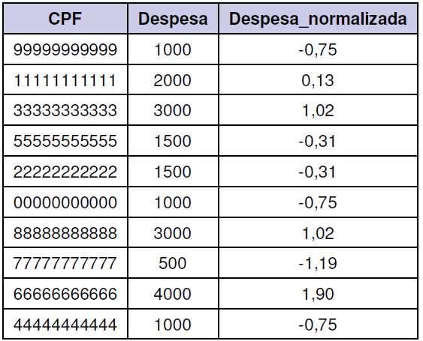
Normalização
Normalização por desvio padrão
  Objetivo: considera a posição média dos valores e os graus de dispersão em relação à posição média
  Útil quando mínimo e máximo são desconhecidos
  f(X) = (X - média) / σ
  onde σ = desvio padrão
média = 1850
σ = 1131,62

Slide 58
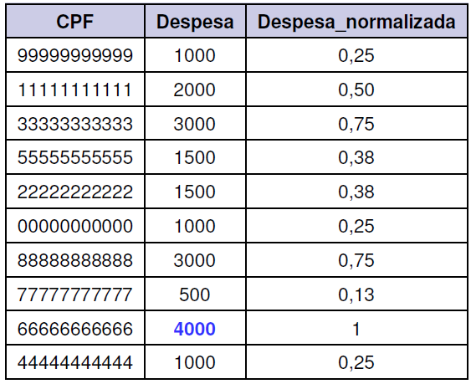
Normalização
Normalização pelo valor máximo dos elementos
  Dividir cada valor pelo maior valor
  Resultado similar à normalização linear
      Igual se mínimo = 0 (zero)
  f(X) = X / máximo

Slide 59

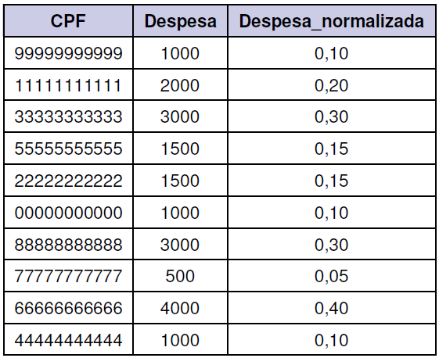
Normalização
Normalização por escala decimal
  Deslocar o ponto decimal dos valores
  sendo j = menor inteiro tal que Max( |f(X)|) ≤1

Slide 60
Transformação numérico → categórico
Objetivo: transformação de valores numéricos
para categóricos ou discretos
Mapeamento direto
Mapeamento em intervalos (discretização)

Slide 61
Transformação numérico → categórico
Mapeamento direto
  Objetivo: substituição de valores numéricos por valores categóricos
    Exemplo: sexo
    1 → M
    0 → F

Slide 62
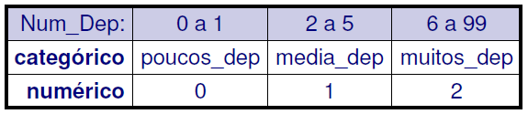
Transformação numérico → categórico
Mapeamento em intervalos (discretização)
  Objetivo: substituição de valores dentro de um intervalo por um identificador
  Identificador de intervalo:
    Categórico: nome (sugestão: mneumônico)
    Numérico
  Exemplo: número de dependentes

Slide 63
Transformação numérico → categórico
Mapeamento em intervalos (discretização): formas
  Intervalos com tamanho pré-definidos (domínio da aplic.)
    0 a 1 → 0 , 2 a 5 → 1 , 6 a 99 → 2
  Intervalos de igual tamanho (conhecimento dos limites do intervalo)
    2 intervalos / 10 valores: 0 a 4 → 0 , 5 a 9 → 1
  Intervalos com o mesmo número de elementos
  Intervalos por meio de clusterização
    Utiliza algum algoritmo de agrupamento de dados para descobrir automaticamente a distribuição dos dados

Slide 64
Transformação categórico → numérico
Objetivo: transformação de valores categóricos
em numéricos
Mapeamento direto
Representação binária 1-de-N

Slide 65
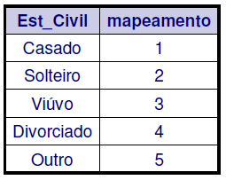
Transformação categórico → numérico
Mapeamento direto
Mapeamento em valores de 1 a N

Slide 66
Transformação categórico → numérico
Mapeamento direto
Quando o atributo categórico for ordinal, é importante que os valores numéricos sigam a mesma ordem
conceito | mapeamento
Ruim | 1
Regular | 2
Bom | 3
Ótimo | 4

Slide 67
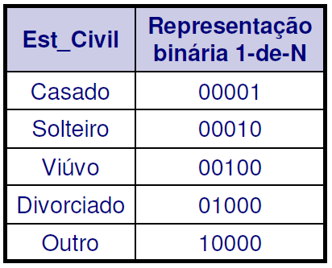
Transformação categórico → numérico
Representação binária 1-de-N
  Mapeamento em número cuja representação binária tenha N dígitos
    Somente um dígito é “1”

Slide 68
Outros tipos de dados: outras transformações
Texto (ex: categorização de textos; “exame” de e-mails, ...)
internet
  conteúdo
  estrutura
  uso
imagens
seqüências de genes
séries temporais
dados de trajetórias
dados de redes sociais
.....

Slide 69
Exercícios
Dado o conjunto {1, 2, 3, 4, 5, 80}, calcular:
  Média
  Mediana
Dados os números abaixo, calcular a mediana, o quartil inferior e o quartil superior
23, 7, 12, 6, 10, 23, 7, 12, 6, 10, 7

Slide 70
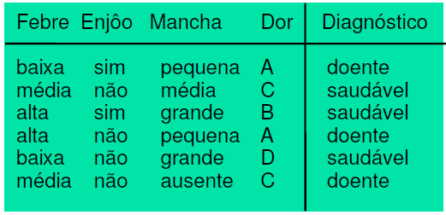
Exercícios
Converter os dados abaixo para valores numéricos e normalizá-los em [0, 1]

Slide 71
Exercícios
Discretizar o atributo que possui os valores abaixo em 3 intervalos
0, 1, 1, 1, 2, 2, 2, 3, 4, 6, 6, 9, 10, 13, 20, 20, 21, 21, 22, 23, 23
Usar:
  Tamanhos iguais
  Freqüências iguais

Slide 72
Próxima Aula
Classificação
Introdução: Definição, objetivos e características da classificação;
Abordagem Simbólica: Árvore de decisão, teoria da informação, algoritmos ID3 e C4.5;

